Slide 1


Invochiamo lo Spirito Santo

Slide 2
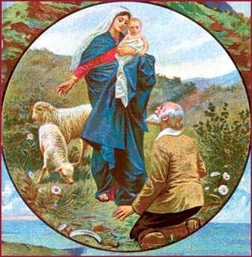
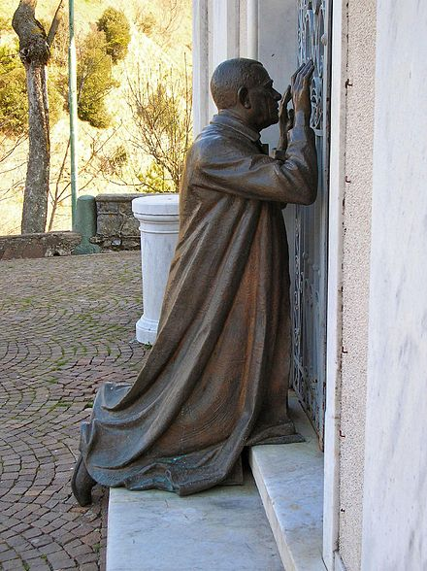
Ave, o Maria
Nostra Signora,
Regina della Guardia,
prega per noi

Slide 3

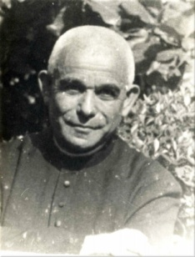
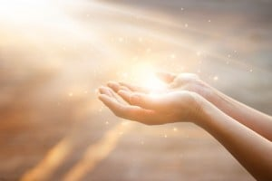
Questa è la volontà di Dio, volontà certa sopra di noi:
CHE CI FACCIAMO SANTI
S. Luigi Orione

Slide 4
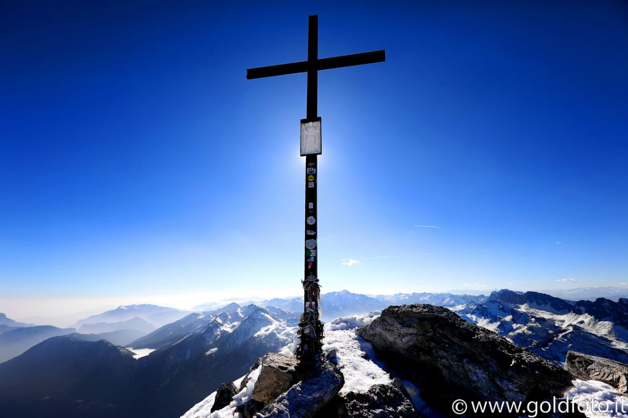
La chiamata alla santità

Slide 5
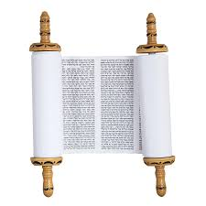
La Parola del Signore
Dal Libro del Levitico 19,1-3; 11-19
[1] Il Signore disse ancora a Mosè:
[2] "Parla a tutta la comunità degli Israeliti e
ordina loro: Siate santi, perché io, il Signore,
Dio vostro, sono santo.
[3] Ognuno rispetti sua madre e suo padre e
osservi i miei sabati. Io sono il Signore, vostro
Dio.
[
4] Non rivolgetevi agli idoli, e non fatevi divinità di metallo fuso. Io sono il Signore, vostro Dio.
[11] Non ruberete né userete inganno o menzogna gli uni a danno degli altri.
[12] Non giurerete il falso servendovi del mio nome; perché profaneresti il nome del tuo Dio. Io sono il Signore.
[13] Non opprimerai il tuo prossimo, né lo spoglierai di ciò che è suo; il salario del bracciante al tuo servizio non resti la notte presso di te fino al mattino dopo.

Slide 6
[14] Non disprezzerai il sordo, né metterai
inciampo davanti al cieco, ma temerai il
tuo Dio. Io sono il Signore.
[15] Non commetterete ingiustizia in giudizio; non tratterai con parzialità il povero, né userai preferenze verso il potente; ma giudicherai il tuo prossimo con giustizia.
[16] Non andrai in giro a spargere calunnie fra il tuo popolo né coopererai alla morte del tuo prossimo. Io sono il Signore.
[17] Non coverai nel tuo cuore odio contro il tuo fratello; rimprovera apertamente il tuo prossimo, così non ti caricherai d'un peccato per lui.
[18] Non ti vendicherai e non serberai rancore contro i figli del tuo popolo, ma amerai il tuo prossimo come te stesso. Io sono il Signore.
[19] Osserverete le mie leggi.

Slide 7
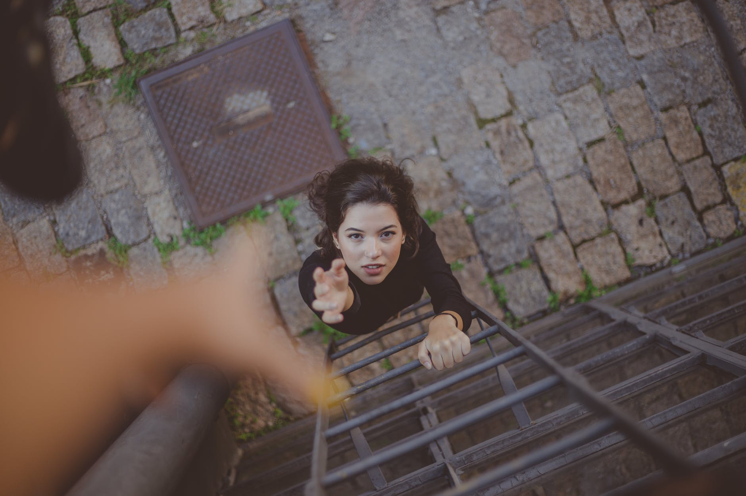
«Siate SANTI/PERFETTI (in Lc MISERICORDIOSI) COM’E’ SANTO/PERFETTO (in Lc MISERICORDIOSO) il Padre vostro che è nei cieli»
Mt 5,48

Slide 8
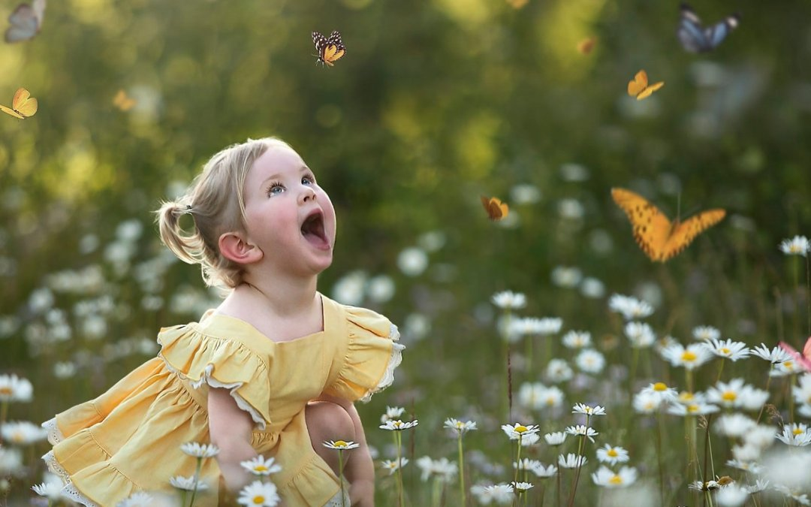
CHI è il santo?
Cosa si intende per santità?

Slide 9

Comprensione del testo biblico:
Levitico 19,1-3; 11-19
In questo passaggio del libro del Levitico vengono presentati alcuni precetti cerimoniali, ma la maggior parte di essi sono indicazioni salutari anche per noi, poiché si tratta di spiegazioni dei dieci comandamenti. Dio vuole che Israele sia una nazione santa, come il Dio d'Israele è un Dio santo.
Ecco la STRADA…!

Slide 10
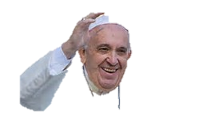
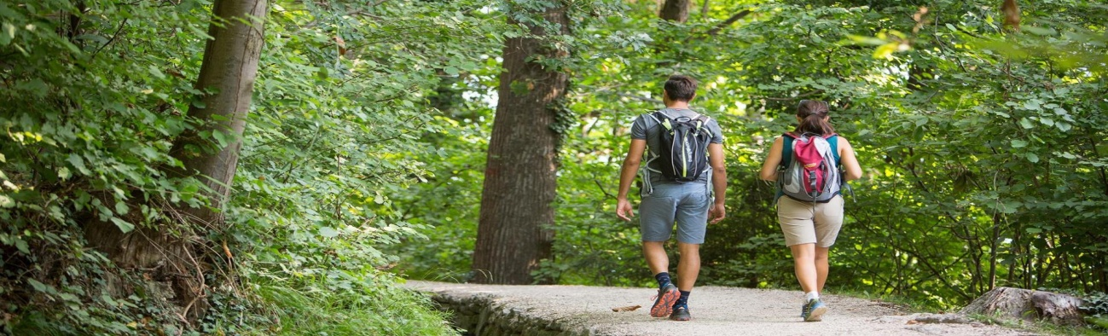
La Parola del Papa
Gaudete et exsultate
10. Tutto questo è importante. Tuttavia, quello che vorrei ricordare con questa Esortazione è soprattutto la chiamata alla santità che il Signore fa a ciascuno di noi, quella chiamata che rivolge anche a te: «Siate santi, perché io sono santo» (Lv 11,44; 1 Pt 1,16).
Il Concilio Vaticano II (LG,11) lo ha messo in risalto con forza: «Muniti di salutari mezzi di una tale abbondanza e di una tale grandezza, tutti i fedeli di ogni stato e condizione sono chiamati dal Signore, ognuno per la sua via, a una santità la cui perfezione è quella stessa del Padre celeste».

Slide 11
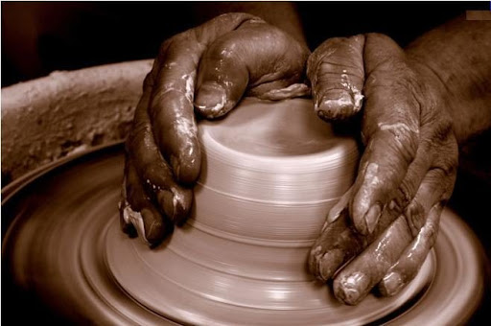

La Parola del Papa
21. Il disegno del Padre è Cristo, e noi in Lui. In definitiva, è Cristo che ama in noi, perché «la santità non è altro che la carità pienamente vissuta».[24] Pertanto, «la misura della santità è data dalla statura che Cristo raggiunge in noi, da quanto, con la forza dello Spirito Santo, modelliamo tutta la nostra vita sulla sua». Così, ciascun santo è un messaggio che lo Spirito Santo trae dalla ricchezza di Gesù Cristo e dona al suo popolo.

Slide 12
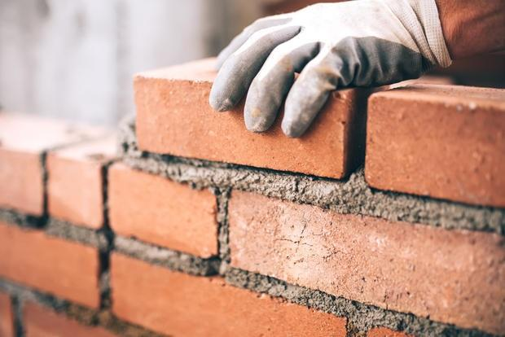
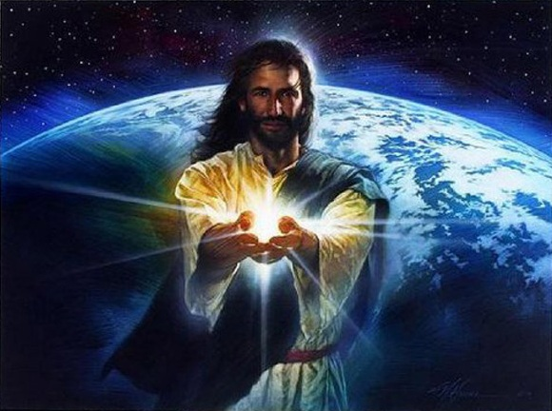
La Parola del Papa
25. Poiché non si può capire Cristo senza il Regno che Egli è venuto a portare, la tua stessa missione è inseparabile dalla costruzione del Regno: «Cercate innanzitutto il Regno di Dio e la sua giustizia» (Mt 6,33). La tua identificazione con Cristo e i suoi desideri implica l’impegno a costruire, con Lui, questo Regno di amore, di giustizia e di pace per tutti. Cristo stesso vuole viverlo con te, in tutti gli sforzi e le rinunce necessari, e anche nelle gioie e nella fecondità che ti potrà offrire. Pertanto non ti santificherai senza consegnarti corpo e anima per dare il meglio di te in tale impegno.

Slide 13
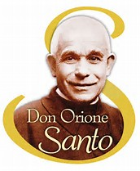
Don Orione ai laici
Mio caro sig.r Canepa,
Sono qui a Cuneo da lunedì, ad assistere don Pensa, che è uno dei miei sacerdoti, il quale è cappellano militare qui. Andò in punto di morte, ma ora va un po’ meglio. Deo gratias!
In questa settimana di riposo ho pregato e pensato tante volte a voi, ai Camaldoli e anche alla sistemazione degli Angeli.
Spero che nostro Signore ne caverà qualche cosa, e poi la Madonna farà quello che Don Orione non ha voluto e non ha saputo fare. Che ne dite?
Che bel piacere avere per servitore nostro Signore Gesù Cristo e la SS. Vergine!
Intanto, vi faccio conoscere che, nella prossima settimana, se non mi ammalo da andare in Paradiso, verrò a Genova a prendere il fratellino di quell’altro che era a Como; e così farò atto di ammenda. Ed ora, a vostro conforto spirituale, vi racconterò qualche cosa che certo vi farà piacere.

Slide 14
Don Orione ai laici
  Questo mio sacerdote, che ho qui malato, io non so se voi lo conosciate. È un vero Santo.
Qui ci saranno più di 30 preti - soldati, e tutti gli stanno attorno come tanti figli; sono qui a visitarlo a tutte le ore. C’è stato a visitarlo Mg.r Vescovo, e ad offrirgli vino ed ogni altra cosa che gli potesse occorrere. Il Colonnello mandò a chiamare apposta da Torino il prof. Senatore Cecconi, uno delle celebrità mediche di Torino, perché lo visitasse: tutti chiedono a lui, come sta, tutti fanno voti che questo santo sacerdote guarisca.
Il Vescovo me ne fece i migliori elogi: i canonici e parroci vennero a visitarlo e ne esaltano la pietà e la santità, e lo dicono una perla. Pregate che la SS. Vergine lo conservi, e poi lo porterò a Genova a farvelo conoscere - Sia tutto a gloria del Signore!
È un giovane prete di 33 anni ed è qui a Cuneo da poco più di un anno, dopo essere stato al fronte, malato di tifo.

Slide 15
Don Orione ai laici
È caduto infermo di bronco - polmonite solo da otto giorni.
Se vedeste che dimostrazioni di stima e di benevolenza da parte di
tutta la cittadinanza!
E’ un sacerdote tutto spirito di preghiera e di sacrificio, e sempre contento; ed ora tutta la città, tutti gli Istituti pregano per lui.
La sua malattia, se la prese assistendo notte e giorno i soldati e predicando, e andando da per tutto a fare del bene!
Benedico e saluto voi, vostra figlia e vostro genero.
Vostro aff.mo in Gesù Cristo e Maria SS.
Sac. Orione Luigi della Div. Provv.za
¨Scr.63,161
“Beati quei servi che il padrone al suo ritorno troverà ancora svegli….” (Gesù)

Slide 16
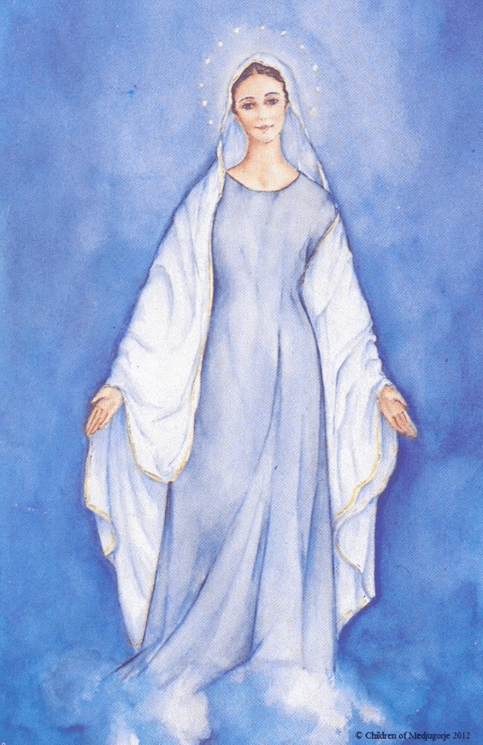
La santità di Maria…
Donna feriale
Chi sa quante volte l'ho letta senza provare emozioni. L'altra sera, però, quella frase del Concilio, riportata sotto un'immagine della Madonna, mi è parsa così audace, che sono andato alla fonte per controllarne l'autenticità.
Proprio così.
Al quarto paragrafo del decreto del Concilio Vaticano II sull'Apostolato dei Laici c'è scritto testualmente:
«Maria viveva sulla terra una vita comune a tutti, piena di sollecitudini familiari e di lavoro».
Intanto, Maria viveva sulla terra. Non sulle nuvole.
I suoi pensieri non erano campati in aria. I suoi gesti avevano come soggiorno obbligato i perimetri delle cose concrete.

Slide 17
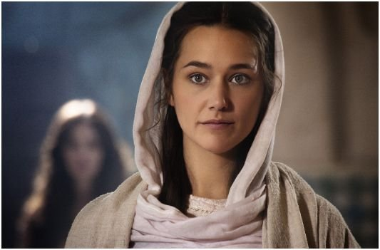
Anche se l'estasi era l'esperienza a cui Dio spesso la chiamava, non si sentiva dispensata dalla fatica di stare con i piedi per terra.
Lontana dalle astrattezze dei visionari, come dalle evasioni degli scontenti o dalle fughe degli illusionisti, conservava caparbiamente il domicilio nel terribile quotidiano.
Ma c'è di più: Viveva una vita comune a tutti.
Simile, cioè, alla vita della vicina di casa. Beveva l'acqua dello stesso pozzo. Pestava il grano nello stesso mortaio. Si sedeva al fresco dello stesso cortile.
Anche lei arrivava stanca alla sera, dopo una giornata di lavoro.
Anche a lei un giorno le dissero: «Maria, ti stai facendo i capelli bianchi». Si specchiò, allora, alla fontana e provò anche lei la struggente nostalgia di tutte le donne, quando si accorgono che la giovinezza sta sfiorendo.

Slide 18
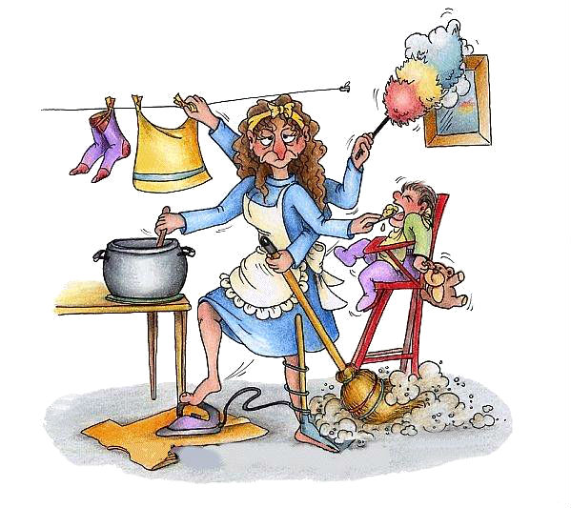
Le sorprese, però, non sono finite, perché venire a sapere che la vita di Maria fu piena di sollecitudini familiari e di lavoro come la nostra, ci rende questa creatura così inquilina con le fatiche umane, da farci sospettare che la nostra penosa ferialità non debba essere poi così banale come noi pensiamo.
Sì, anche lei ha avuto i suoi problemi di salute, di economia, di rapporti, di adattamento. Chi sa quante volte è tornata dal lavatoio col mal di capo, o sovrappensiero perché Giuseppe da più giorni in bottega non aveva molto lavoro.
Chi sa a quante porte ha bussato chiedendo qualche giornata di lavoro per il suo Gesù, nella stagione dei frantoi.
Chi sa quanti meriggi ha malinconicamente consumato a rivoltare il pastrano già logoro di Giuseppe, e ricavarne un mantello perché suo figlio non sfigurasse tra i compagni di Nazaret.
Don Tonino Bello, Vescovo

Slide 19
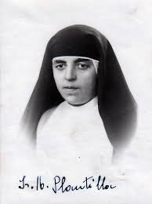
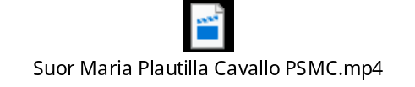
Una santa di famiglia
SUOR MARIA PLAUTILLA CAVALLO

Slide 20
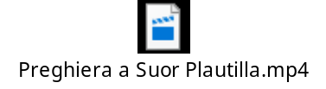
Preghiera

Slide 21


1) Ravvivi quotidianamente nella preghiera, nelle scelte e atteggiamenti la tua chiamata alla santità?
2) Quali sono i mezzi che usi per accrescere nel tuo cammino di santità e per aderire con la vita a Colui che è il Santo dei Santi?
3) Maria, S. Luigi Orione e Suor Plautilla: tre modelli per tradurre la santità nella ferialità. Come pensi di imitarli?

Slide 22
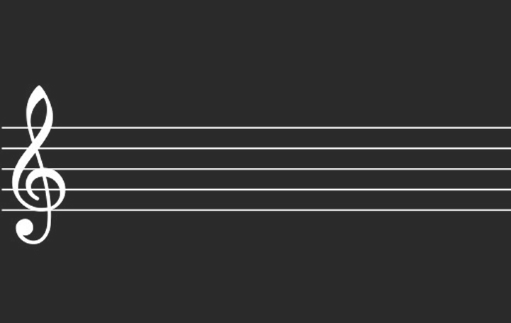
“Custodisci
il silenzio
e il silenzio custodirà te”

